Slide 1
ARA0110
PADRÕES DE PROJETO
Aula 06: Padrões de projeto comportamentais - parte 1

Slide 2
RECAPITULANDO

Slide 3
PADRÕES DE PROJETOS
O grupo GoF definiu em seu livro uma classificação para agrupar padrões de projeto de acordo com sua finalidade. São elas:
Padrões criacionais
Padrões estruturais
Padrões comportamentais

Slide 4
PADRÕES COMPORTAMENTAIS
Os padrões de projeto comportamentais focam em algoritmos e atribuição de responsabilidades entre objetos, descrevendo padrões de comunicação entre eles.
Nesses padrões, encontramos uso intensivo de polimorfismo.

Slide 5
CHAIN OF RESPONSIBILITY

Slide 6
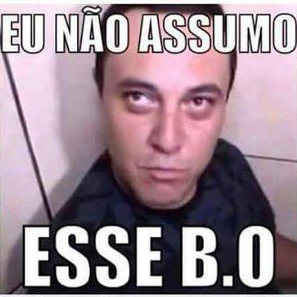
DEFINIÇÃO
Evitar o acoplamento do remetente de uma solicitação ao seu receptor, ao dar à mais de um objeto a oportunidade de tratar a solicitação. Encadear os objetos receptores, passando a solicitação ao longo da cadeia até que um objeto a trate.
GoF, Padrões de Projetos. p.212

Slide 7
MOTIVAÇÃO
Em frameworks como Express.js ou Spring Boot, as requisições HTTP passam por uma série de middlewares antes de chegar ao controlador final. Em cada middleware, ocorre a tentativa de tratamento e, se não for o objetivo, ele repassa a requisição para o próximo middleware da cadeia até chegar no controlador que vai tratar a requisição.

Slide 8
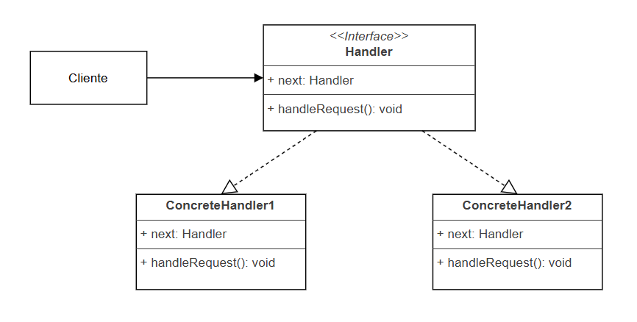
DIAGRAMA

Slide 9
PARTICIPANTES
Handler: interface definida para tratar as solicitações. Nela temos uma sucessão ao próximo elo da cadeia.
ConcreteHandlerX: implementação do tratamento das solicitações que as competem, e direcionando as outras para os sucessores.
Cliente: elemento que inicia a solicitação no primeiro Handler da cadeia.

Slide 10
UTILIZAÇÃO
No cliente, definimos a cadeia de tratamento de solicitações com seus sucessores. Com o a cadeia de Handler configurada, o cliente faz as solicitações necessárias. Em cada ConcreteHandler ocorre a execução ou o redirecionamento das solicitações.

Slide 11
HORA DE EXERCÍCIO
Em sistemas bancários, uma transação pode precisar de diferentes níveis de aprovação dependendo do valor:
Gerente de conta: Valores até R$ 5.000,00
Diretor Regional: Valores entre R$ 5.000,00 e R$ 50.000,00
Conselho executivo: Valores acima de R$ 50.000,00
Vamos implementar esse sistema de aprovações.

Slide 12
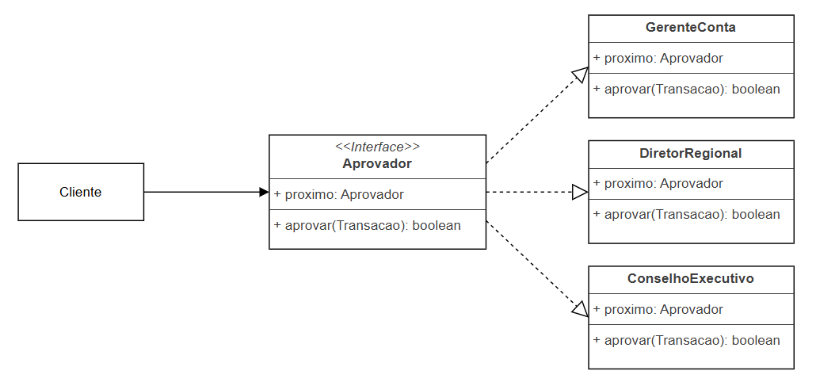
DIAGRAMA

Slide 13
HORA DE EXERCÍCIO
Imagine um sistema automatizado de atendimento ao cliente onde o problema é escalonado conforme a complexidade:
Nível 1 (Bot/FAQ): Resolve problemas simples
Nível 2 (Atendimento Humano): Resolve problemas técnicos padrão
Nível 3 (Engenheiro Especialista): Resolve bugs complexos ou falhas de infraestrutura

Slide 14
DIAGRAMA?

Slide 15
APLICABILIDADE
Sistemas onde mais de um objeto pode tratar uma solicitação, se possível
Emitir uma solicitação para um dentre vários objetos, sem especificar o receptor de forma explícita
O conjunto de objetos que tratam uma solicitação pode ser especificada de forma dinâmica

Slide 16
CONSEQUÊNCIAS
Acoplamento reduzido
Flexibilidade adicional na atribuição de responsabilidades a objetos
A recepção não é garantida (se não houver um receptor específico)

Slide 17
COMMAND

Slide 18

DEFINIÇÃO
Encapsular uma solicitação como um objeto, desta forma permitindo parametrizar clientes com diferentes solicitações, enfileirar ou fazer o registro (log) de solicitações e suportar operações que podem ser desfeitas.
GoF, Padrões de Projetos. p.222

Slide 19
MOTIVAÇÃO
Em um editor de texto ou de imagem, cada ação (digitar, deletar, aplicar filtro) é tratada como um objeto de comando. O sistema armazena uma pilha de objetos de comando executados. Quando a ação de desfazer é acionada, o sistema pega o último comando da pilha e chama um método “undo”, que reverte o estado da edição.

Slide 20
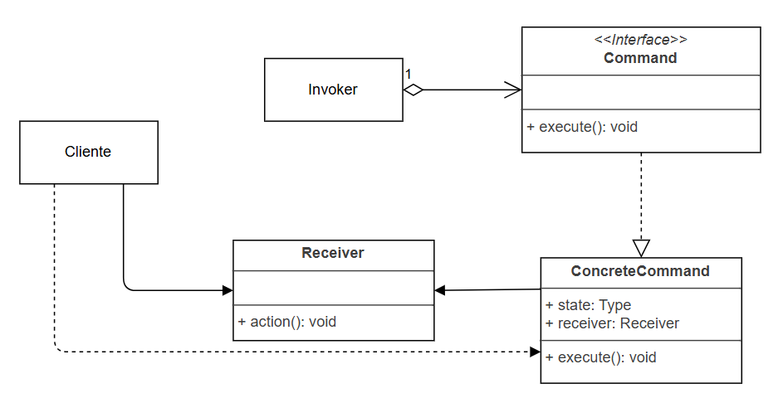
DIAGRAMA

Slide 21
PARTICIPANTES
Command: interface que define a execução de uma operação.
ConcreteCommand: implementação da execução da operação, implementando-a através da invocação das operações em Receiver.
Receiver: classe que sabe como executar as operações associadas a uma solicitação. Qualquer classe pode ser um Receiver.

Slide 22
PARTICIPANTES
Invoker: classe que solicita ao comando a execução de uma solicitação.
Cliente: elemento que cria um objeto ConcreteCommand e estabelece um receptor.

Slide 23
UTILIZAÇÃO
O cliente cria um objeto ConcreteCommand e especifica o seu receptor. Junto disso, um objeto Invoker armazena o objeto ConcreteCommand. Na ação de invocar um comando, a solicitação é enviada para que sejam tratadas pelo Command, armazenando estado para que seja possível desfazer antes de invocar a sua execução.

Slide 24
HORA DE EXERCÍCIO
Vamos implementar um controle remoto universal que é capaz de controlar diferentes dispositivos de diversas marcas. Cada botão aciona uma ação a ser executada a partir da solicitação do controle remoto. O controle em si não precisa saber como que se liga um ar-condicionado, ele apenas precisa saber que método chamar.

Slide 25
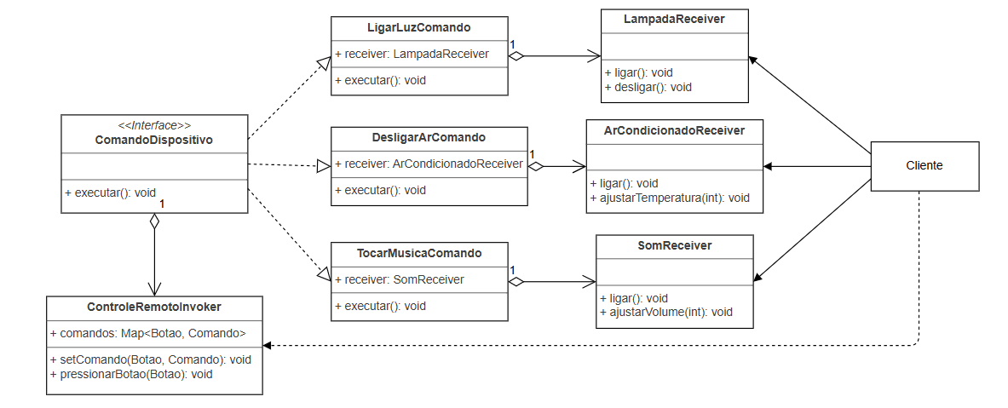
DIAGRAMA

Slide 26
HORA DE EXERCÍCIO
Em sistemas de processamento em segundo plano, as solicitações são transformadas em comandos e colocadas em uma fila. Um ou mais workers retiram esses objetos da fila e executam o método “execute” conforme a disponibilidade de recursos, permitindo que o sistema siga funcionando enquanto as tarefas pesadas são processadas em segundo plano.

Slide 27
DIAGRAMA?

Slide 28
APLICABILIDADE
Parametrizar objetos por uma ação a ser executada
Especificar, enfileirar e executar solicitações em tempos diferentes
Dar suporte a desfazer operações
Dar suporte a registro de mudanças
Estruturar um sistema em torno de operações de alto nível

Slide 29
CONSEQUÊNCIAS
Desacoplar o objeto que invoca a operação do que sabe como executá-la
Commands são objetos de primeira classe
Poder montar comandos para formar um comando composto
Facilidade de acrescentar novos comandos

Slide 30
INTERPRETER

Slide 31

DEFINIÇÃO
Dada uma linguagem, definir uma representação para a sua gramática juntamente com um interpretador que usa a representação para interpretar sentenças dessa linguagem.
GoF, Padrões de Projetos. p.231

Slide 32
MOTIVAÇÃO
A interpretação de expressões matemáticas envolve a identificação dos números envolvidos, das operações realizadas e executar de fato essas operações, combinando seus resultados para incorporar nas próximas operações.
Nesse ponto, cada operação se comporta como um nó que conecta dois números a serem calculados.

Slide 33
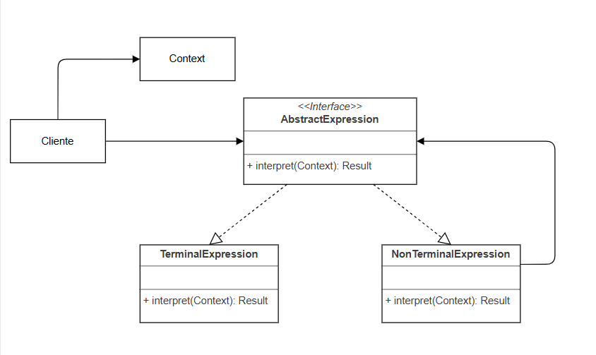
DIAGRAMA

Slide 34
PARTICIPANTES
AbstractExpression: interface que define uma operação comum a todos os nós da árvore sintática.
TerminalExpression: implementa a operação comum associada a símbolos terminais da gramática.
NonTerminalExpression: implementa a operação a nível de nó de conexão para símbolos terminais da gramática, chamando de forma recursiva.

Slide 35
PARTICIPANTES
Context: objeto que armazena o contexto global de operações para o interpretador.
Cliente: elemento que constrói a árvore sintática, definindo o contexto de operações adicionando elementos terminais e não terminais e invocando a operação de interpretação.

Slide 36
UTILIZAÇÃO
O cliente define a sentença como uma árvore, adicionando as instâncias de expressões terminais e não terminais. As instâncias são armazenadas no contexto e a execução da interpretação executa cada nó com base no contexto.

Slide 37
HORA DE EXERCÍCIO
Muitas empresas usam sistemas onde usuários “leigos” criam regras complexas sem programar:
“Se (idade > 18) E (estado == ‘AM’) OU (assinante == true)”
Enxergamos as condições de comparação como expressões do sistema, e os conectores lógicos são interpretadores não terminais.

Slide 38
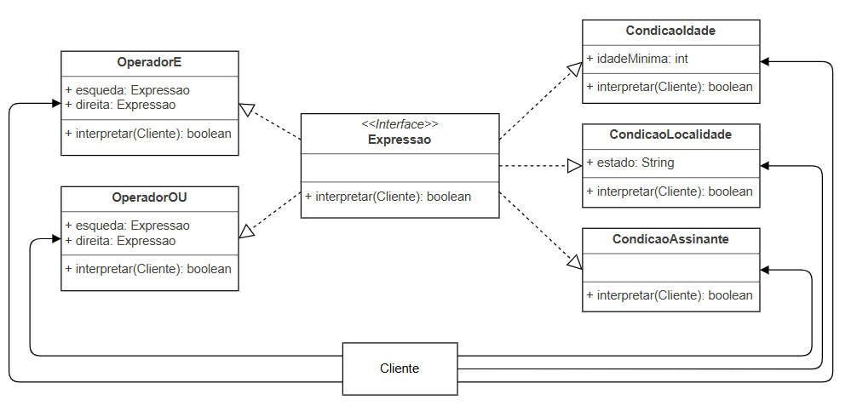
DIAGRAMA

Slide 39
HORA DE EXERCÍCIO
Um sistema de banco de dados precisa ser capaz de interpretar uma série de comandos SQL para executar as operações e responder a comandos complexos que são submetidos ao sistema.
Implemente uma versão simples de interpretador de comandos SQL, onde cada palavra chave seja interpretada como uma expressão.

Slide 40
DIAGRAMA?

Slide 41
APLICABILIDADE
O padrão acaba sendo útil quando você tem uma linguagem para ser interpretada e as sentenças podem representar nós formando uma árvore sintática
Quando eficiência não é um ponto crítico, o padrão tem uma boa aceitação

Slide 42
CONSEQUÊNCIAS
Facilidade de mudar e estender a gramática
Facilidade de implementar a gramática
Gramáticas complexas são difíceis de manter
Possibilidade de acrescentar novas formas de interpretar expressões

Slide 43
RECAPITULANDO
Padrões de projeto comportamentais
Chain of Responsibility
Command
Interpreter

Slide 44

OBRIGADO!
“E QUEM DISSE QUE ISSO É PROBLEMA MEU?”
Peter Parker, a.k.a Homem Aranha

